Slide 1

1-
2-
3-
4-
5-
Présentation des acteurs (ITGA PulSSE-QUICK FDS)
La méthodologie – Evaluation des risques chimiques
Le constat – les étapes chronophages
Les solutions – comment les optimiser
Présentation des optimisations via PulSSE

Slide 2

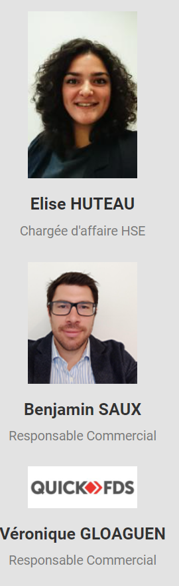

1 – Présentation : des acteurs

Slide 3



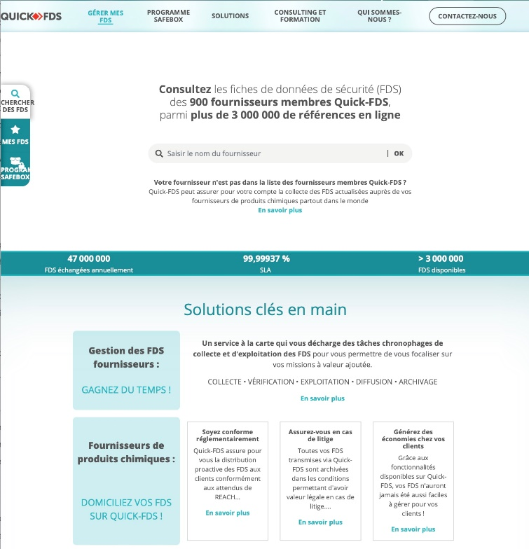
Editions T.I. :
  70 ans d’expérience
  12 000 articles de références
  15 millions de CA en 2021
  57 collaborateurs
  Filiale du groupe allemand Weka
Domaine d'expertise :
Diffusion et gestion des fiches de données de sécurité
Consulting & formation
+ de 900 clients (grands groupes et PME-PMI)
  Aéronautique et défense : Dassault / MBDA / Nexter / Safran
  Pétrole et chimie : Arkema/ Hutchinson / Merck / Roquette / Sanofi
  Industrie : Arcelor / Bosch / Continental
  Distribution : Carrefour / Cultura / Descours & Cabaud
  ...
+ de 3 000 000 de FDS disponibles sur www.quickfds.com

Slide 4





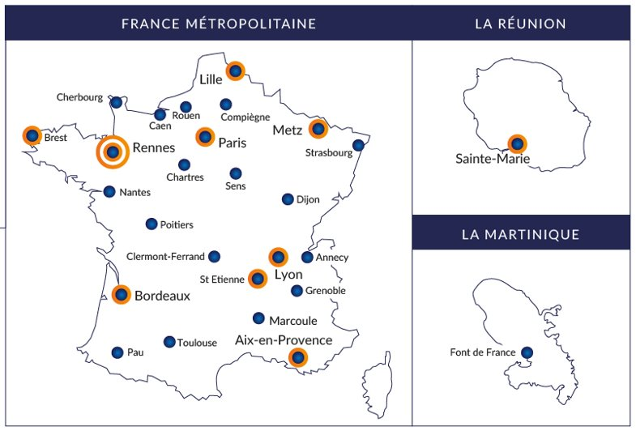


1 – Présentation - ITGA
ITGA – 3 pôles d’expertises
Nos métiers
PRESTATION SUR SITE
ANALYSE
FORMATION
EDITION DE LOGICIEL
CONSEIL - ACCOMPAGNEMENT
Accompagnement – Conseil HSE - PULSSE
1800 sites
+500
+2 000
+ 100 000
Suivis par an
Clients
Utilisateurs
Accès en consultations

Slide 5




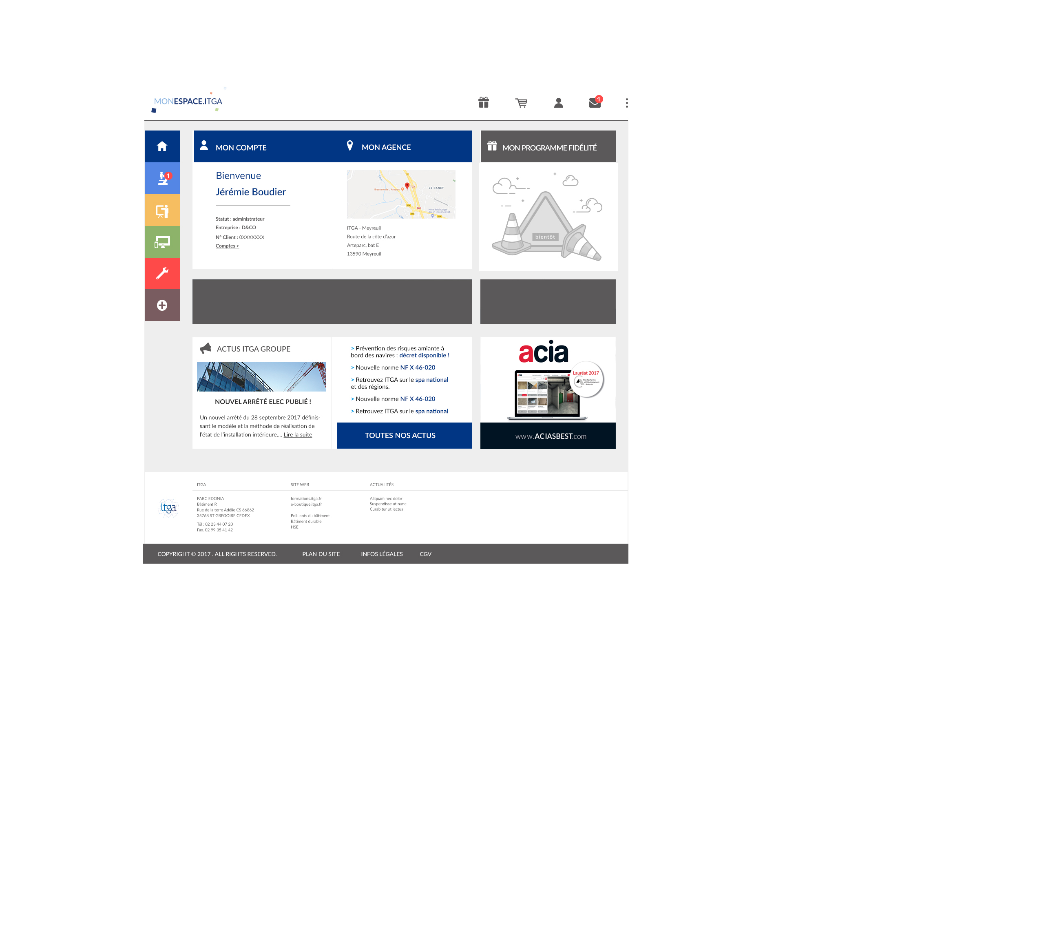




1 – Présentation - L’écosystème
Services HSE
Maîtres d’ouvrage
Désamianteurs
Diagnostiqueurs

Slide 6
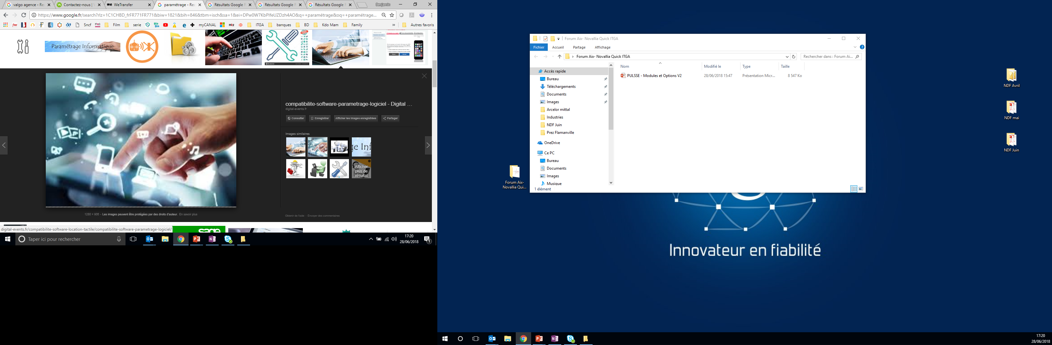
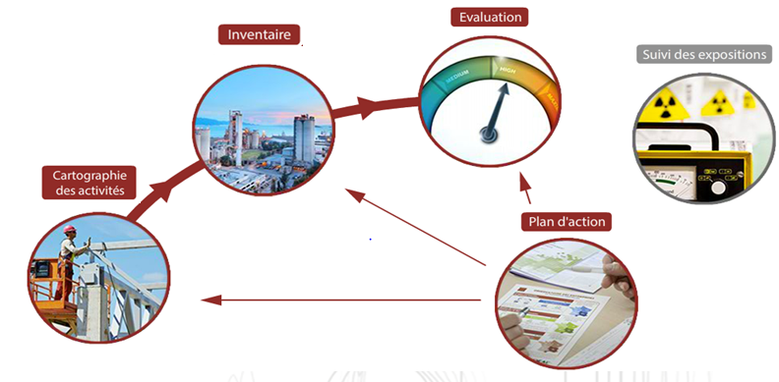


2 – Méthodologie – Evaluation des risques chimiques
Métier
Données d’entrées, paramétrage
Données d’entrées
Paramétrage
Métier
Données terrain et opérationnelles
2
3
EPI
EPC
…
Import de votre ancien DU
1
Méthodologie de cotation
Inventaire des Personnes et GEH
Métier
Exploitation, Gestion communication
4
Document Unique - Risque Chimiques, Notice de poste, cartographie des risques par Unités/situations/GEH…
Livrables réglementaires
Indicateurs de prévention
Pilotage workflow
Inventaire terrain
Cartographie des activités et stockages
Identification des dangers
Mise en situation
Evaluation
Analyse descriptive des situations
Cotation qualitatives et semi-quantitative
Grands Principes de prévention
Mesurages / Contrôles VLEP
ETATS / RAPPORTS / INDICATEURS
Exploitation des données

Slide 7
2 – Méthodologie – Page d’accueil PulSSE
Screen shot PULSSE

Slide 8


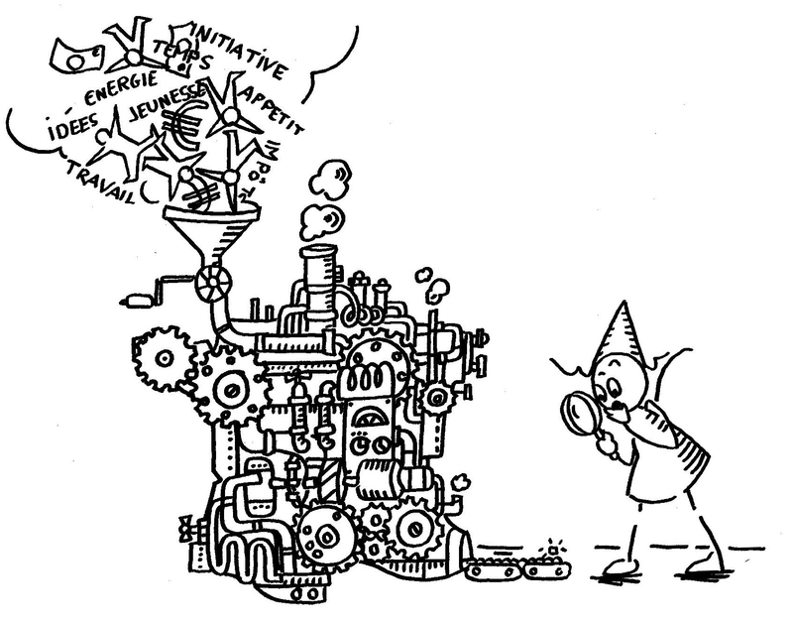

3 – Le constat – les étapes chronophages
Actualisation des données
1
Matières premières
Produits finis
Déchets
Identification, collecte FDS et Saisie des données des FDS
2
La saisie des évaluations terrain
Produits intermédiaires
Produits de maintenance
Mises à jour (FDS, Evaluation)
3

Slide 9







4 – Les solutions => 1er import des FDS et gestion des fournisseurs
1
Réclamation des FDS
Vérification & Extraction des données
  FDS- Extract
H350
H340
H360
H340
H360
H350
  Data prêt-à-l’emploi
  FDS Retriever
Points clés
Vos FDS constamment à jour
Partout dans le monde
Archivage de toutes les demandes
Multilingue
Multi-réglementation
Multi-site
Points clés
Contrôle de cohérence des FDS et
Alerte en cas d’erreur
Extraction des données des rubriques 2 – 3 – 9 – 14
Points clés
Import automatique des données
Simplicité & efficacité
Gain de temps
  Outils experts optionnels :
  Vigi-Substances (liste Reach, CMR, VLEPE, ...)
  Quick-ICPE
  Quick-ADR
  Service optionnel :
  Intranet : mise à disposition des FDS 24H/24
  url-One-Click et QR code

Slide 10


4 – Les solutions => 1er import des FDS et gestion des fournisseurs
1
Réclamation des FDS
Vérification & Extraction des données
H350
  FDS Retriever
H340
H360
Evaluation
  FDS- Extract
Inventaire et cartographie des activités
  Rédaction de FDS
Catalogue
Plan d’action

Slide 11
4 – Les solutions => module d’import PulSSE
Screen shot PULSSE

Slide 12
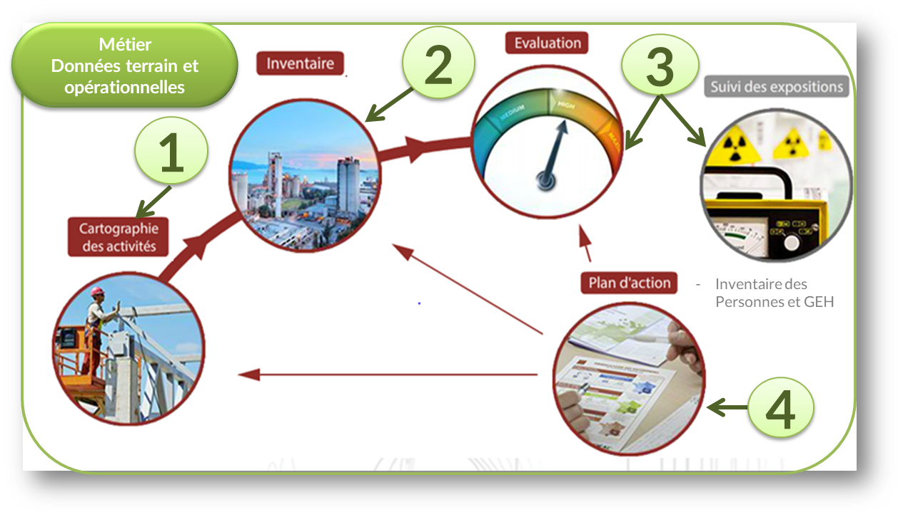
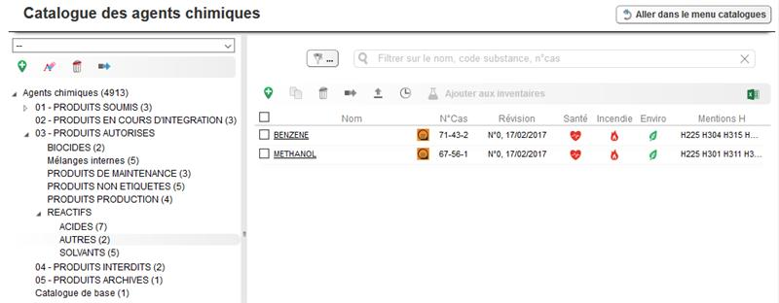
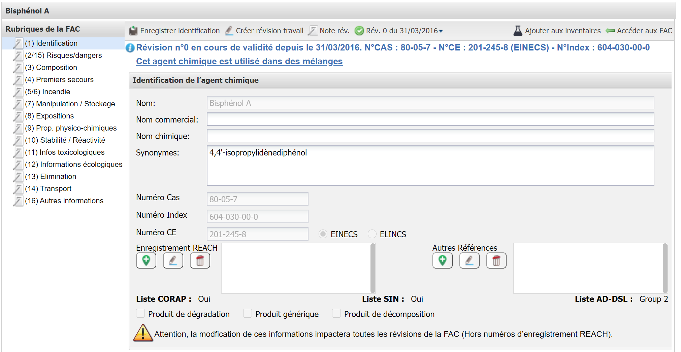
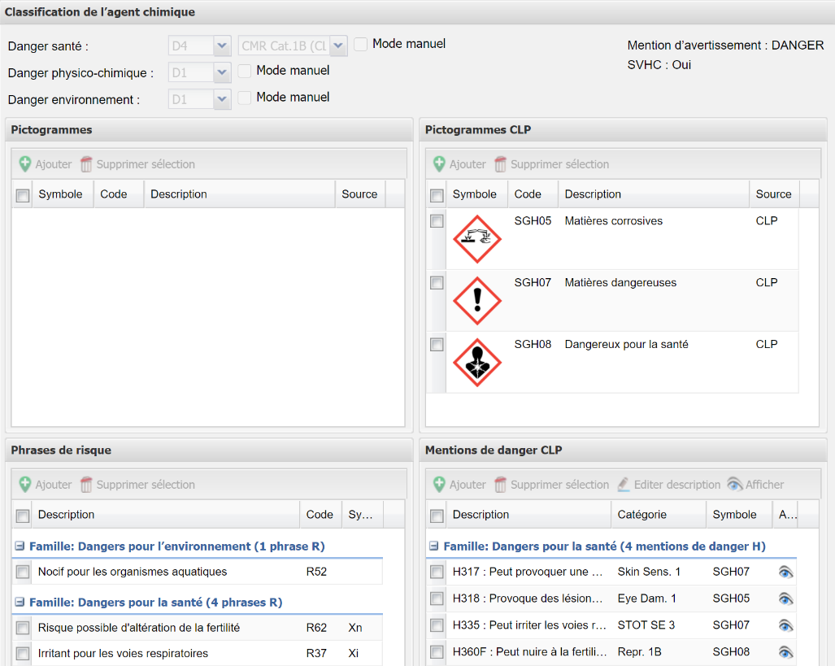
4 – Les solutions => module d’import PulSSE
1
Les produits sont automatiquement importés dans le catalogue PulSSE
=> FAC « Fiche d’agent chimique » correspondant au FDS sont complétés avec les données venant de Quick FDS avec la FDS associée

Slide 13
4 – Les solutions - Paramétrage
2
Screen shot PULSSE

Slide 14
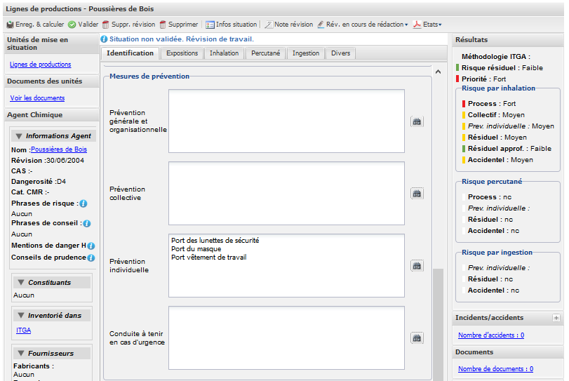
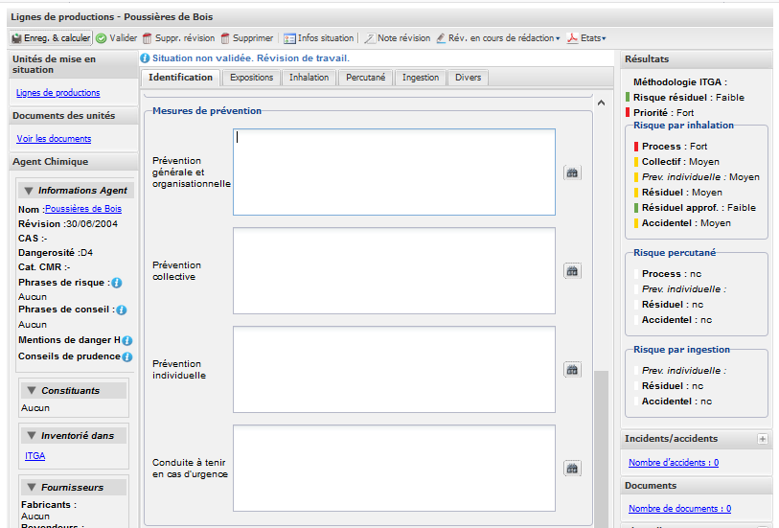
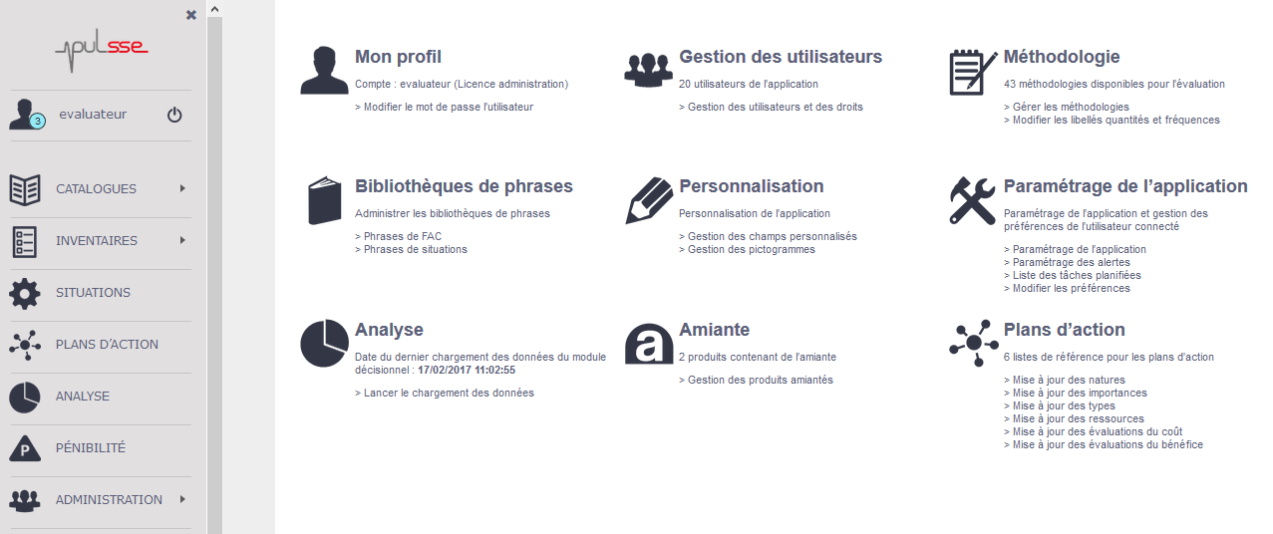
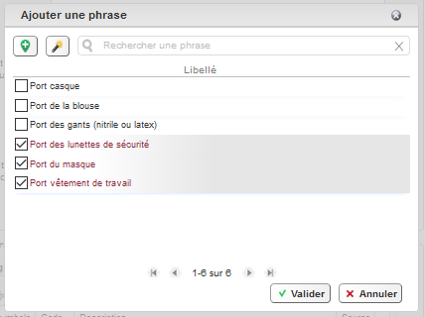
4 – Les solutions => Paramétrage
2

Slide 15
4 – Les solutions => Evaluation
Screen shot PULSSE

Slide 16
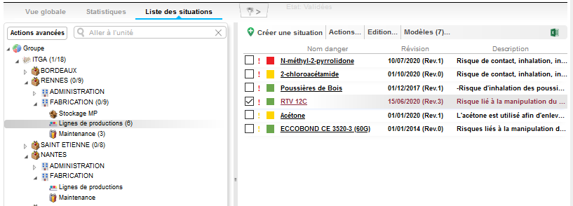
4 – Les solutions => Copier-coller
2
1 agent chimique utilisé dans les mêmes conditions dans des unités différentes

Slide 17
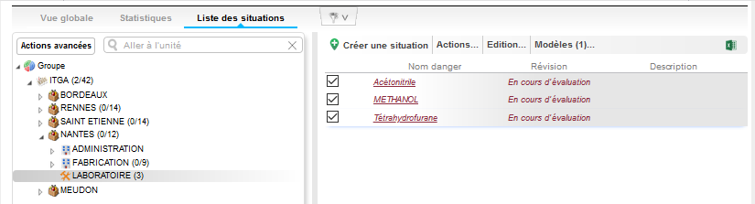
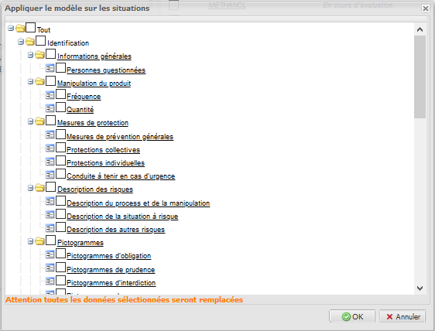
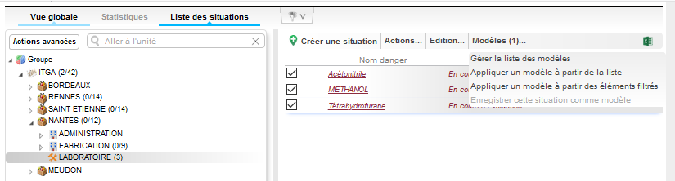
4 – Les solutions => Modèle
2
plusieurs agents chimiques différents utilisés dans les mêmes conditions dans une même unité

Slide 18
4 – Les solutions => Mise à jour – des données et du périmètre des FDS
3
Mise à jour des données avec Quick-FDS :
  1/ Suivi de l’évolution des couples fournisseur/produits
    Soit manuellement via le module d’administration en ligne
    Soit via un protocole automatisé à définir (FTP, https, ...)
    → Référentiel en permanence à jour
  2/ Transferts des données vers PulSSE
    FDS au format PDF + des données extraites
    Dans le cadre d’un flux automatique sécurisé
    → Analyse en permanence à jour

Slide 19
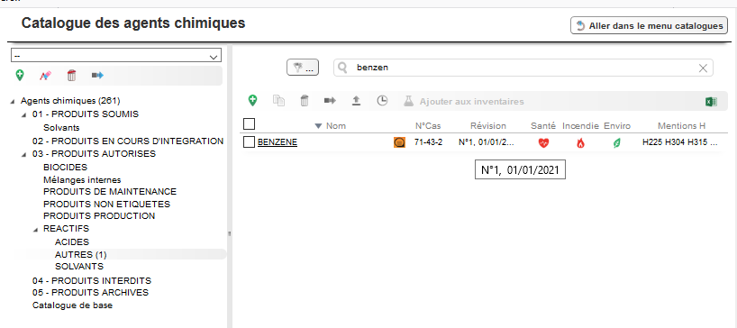
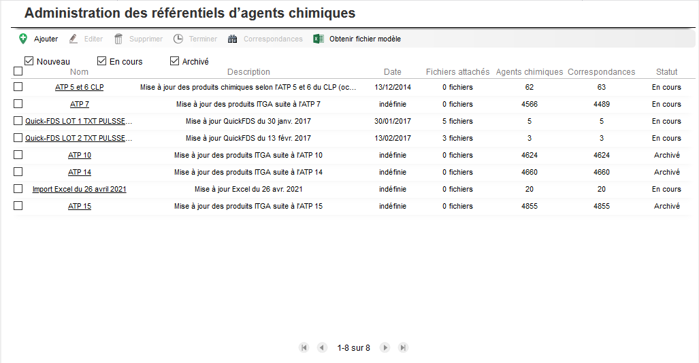
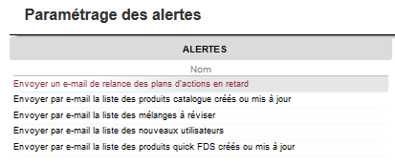
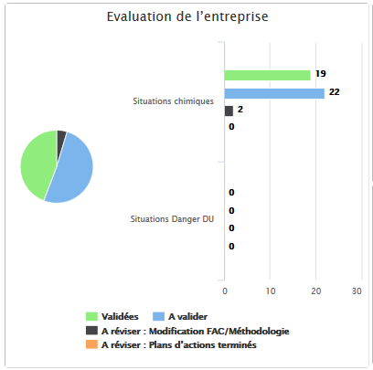
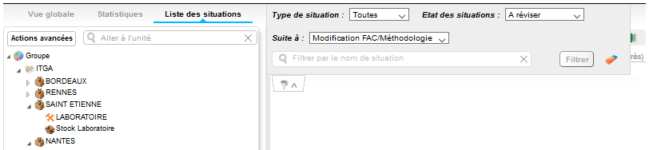
4 – Les solutions => Mise à jour – des FDS de manière automatique
3
Situation
Alerte Mail
Page Indicateurs

Slide 20
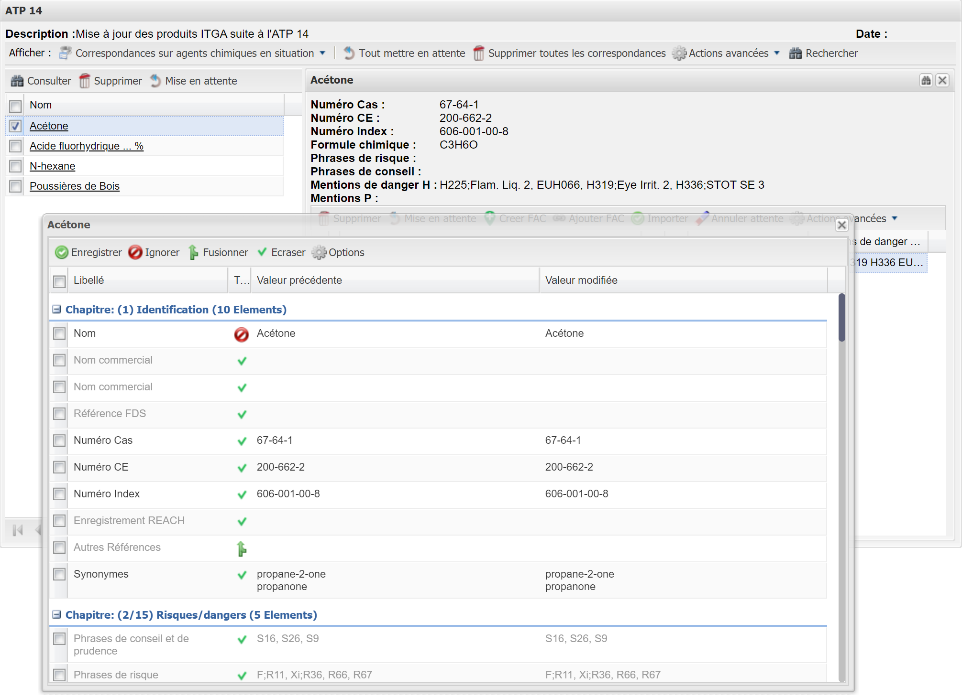
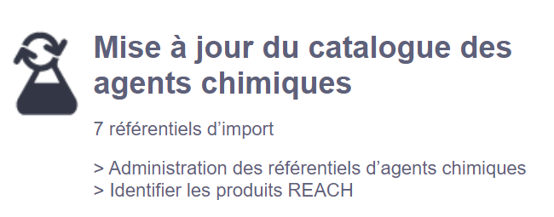
4 – Les solutions => des FDS de manière semi-automatique
3
Semi automatique – avec maîtrise des données avales

Slide 21

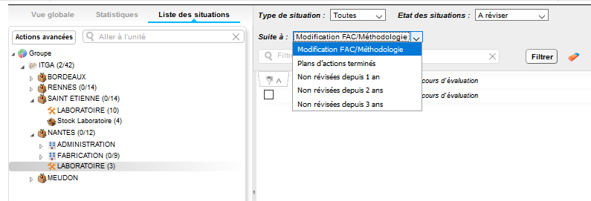
4 – Les solutions => Mise à jour – des situations
3

Slide 22
Le(s) mot(s) de la fin!
Merci pour votre participation
Un mail vous sera envoyé avec nos coordonnées
Un mail vous sera envoyé avec les réponses aux questions qui ont été posées pendant le webinaire

